Slide 1



Tribus del
Río Omo

Slide 2
IMPRESIONATE S TRIBUS DEL RIO OMO EN AFRICA
Por HANS SILVESTER
El rio Omo pasa por Etiopia, Sudán y Kenya

Slide 3



Slide 4
La dedicación de toda la vida de Hans Silvester para investigar nuestro mundo, capturar y promover los fenómenos orgánicos más íntimos y quizás enigmáticos, ha llevado al artista nacido en Alemania por una serie de trayectorias profesionales, incluyendo incursiones en el periodismo, la filantropía y el activismo ambiental. Nacido en Lorrach, Alemania en 1938, Silvester se graduó de la Escuela de Friburgo en 1955 antes de comenzar su vida como viajero y fotógrafo. Su amplia obra incluye estudios de diversas regiones del mundo, incluidas crónicas de Francia, América Central, Japón, Portugal, Egipto, Túnez, Hungría, Perú, Italia y España durante los años sesenta y setenta. En la década siguiente, Silvester volvió su mirada fotográfica hacia las reservas naturales de Europa, el extenso valle del río Calavon y los estragos de la deforestación en el Amazonas. Silvester luego se trasladó al Gran Desierto Indio, documentando la vida de las mujeres en Rajasthan, antes de publicar una serie de libros dedicados a lugares como los coloridos paisajes de Provenza y las Islas Griegas.

Slide 5
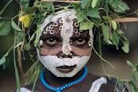

Slide 6
El trabajo reciente de Silvester presenta a los pueblos Surma y Mursi del Valle de Omo en el sur de Etiopía, presentando la belleza de la antigua tradición de decoración tribal del cuerpo de las tribus. Sus fotografías revelan el uso de pinturas minerales brillantes para embellecer la piel y el uso de la flora y la fauna para diseñar tocados espectaculares y accesorios para el cuerpo. Su compromiso con la documentación y la preservación de maravillas terrenales relativamente desconocidas es visible en estas fotografías. El artista describe su inmersión en las vidas y la tradición de estas tribus etíopes como un esfuerzo por "salvar ... tanto como sea posible de este arte verdaderamente vivo, que es móvil, cambiante, sujeto a variaciones infinitas, y cuyos elementos constituyentes ... .formar un enlace entre el hombre y la naturaleza ".

Slide 7
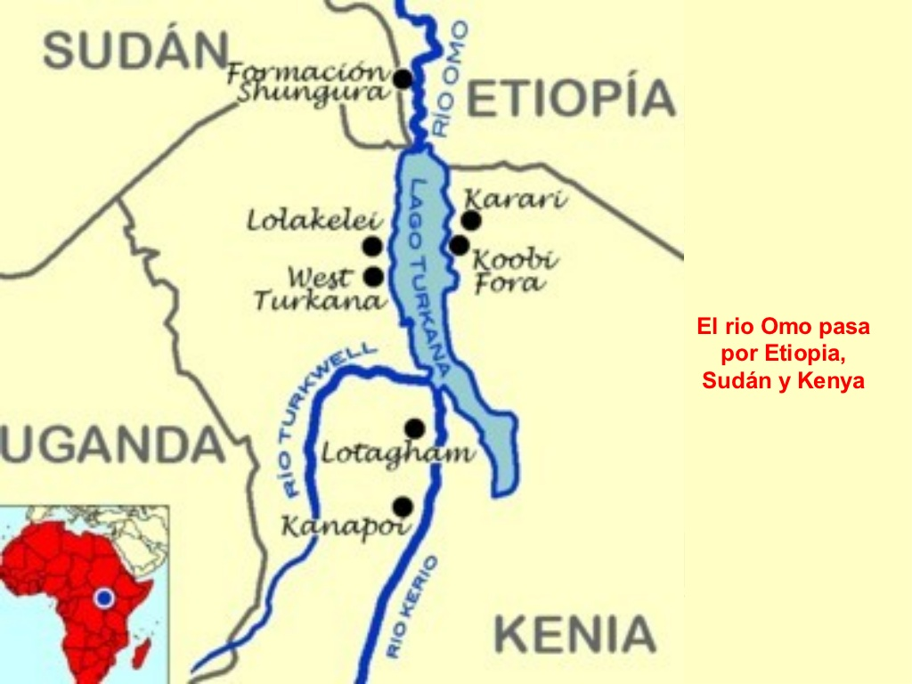


Slide 8
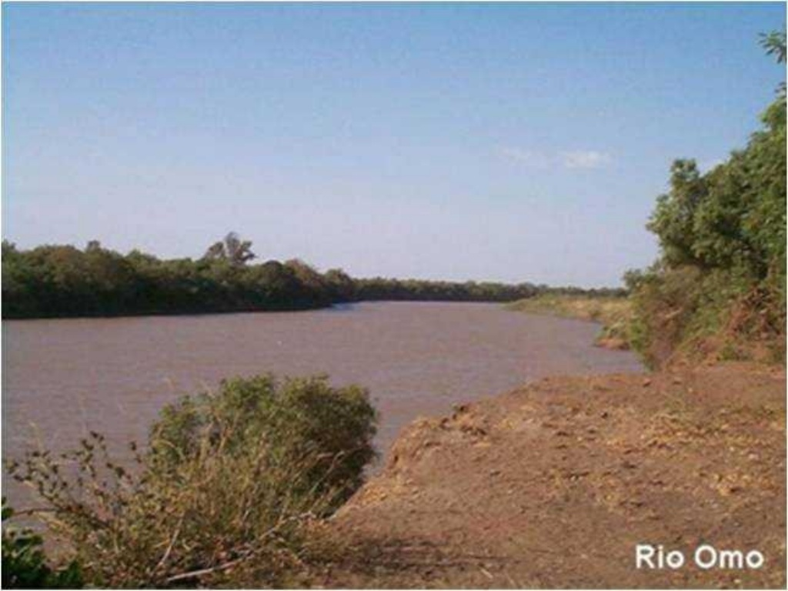

Slide 9
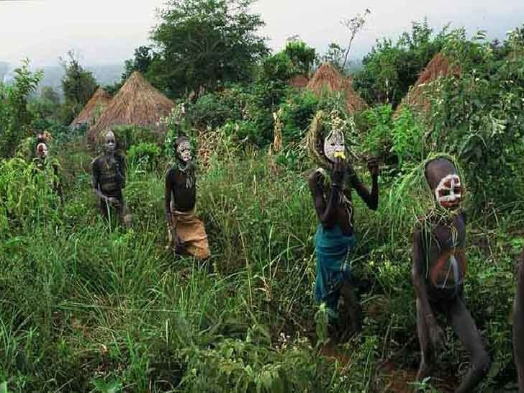

Slide 10
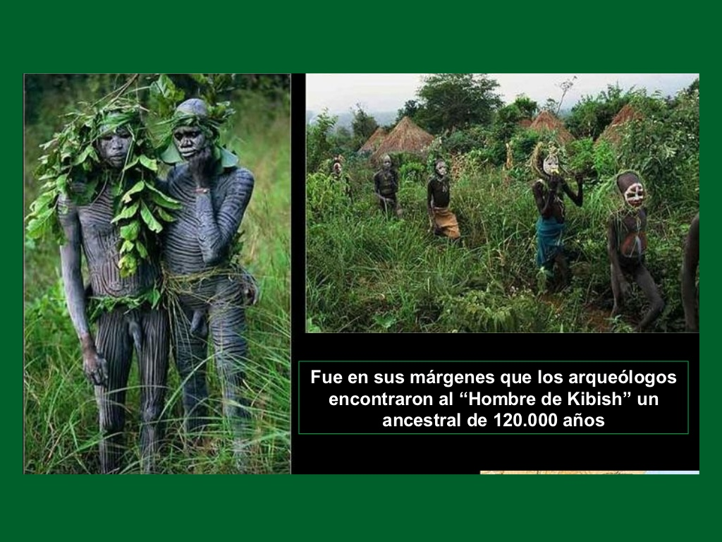

Slide 11
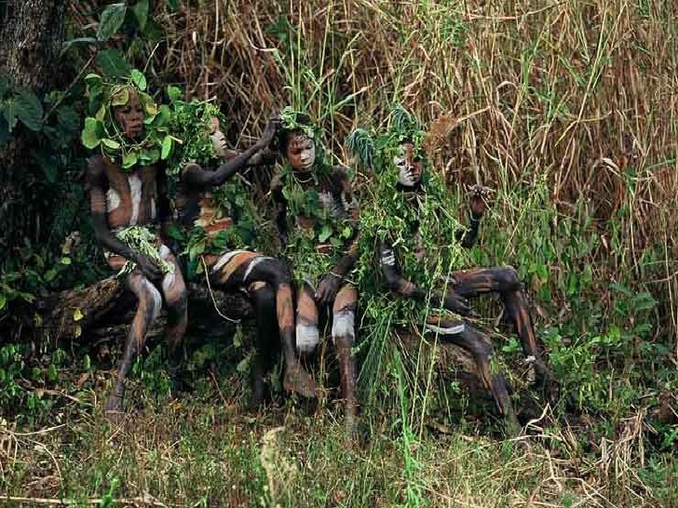

Slide 12
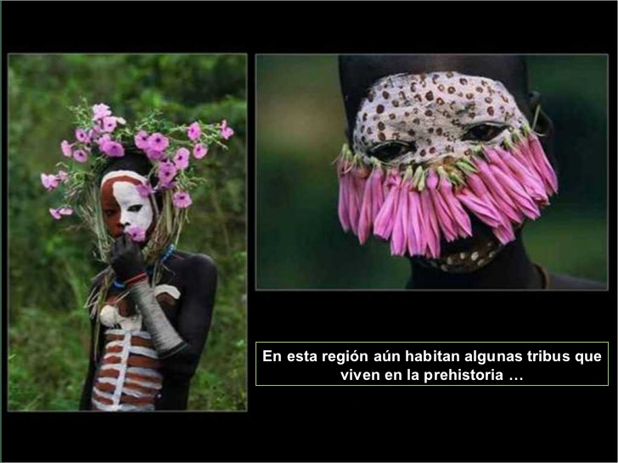

Slide 13
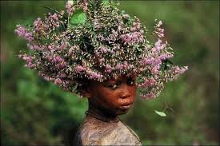

Slide 14
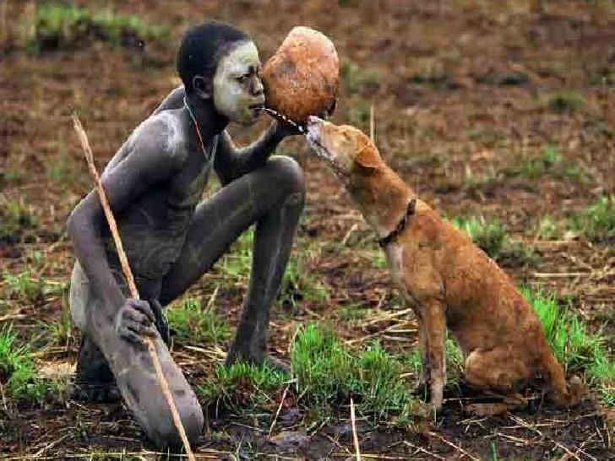

Slide 15
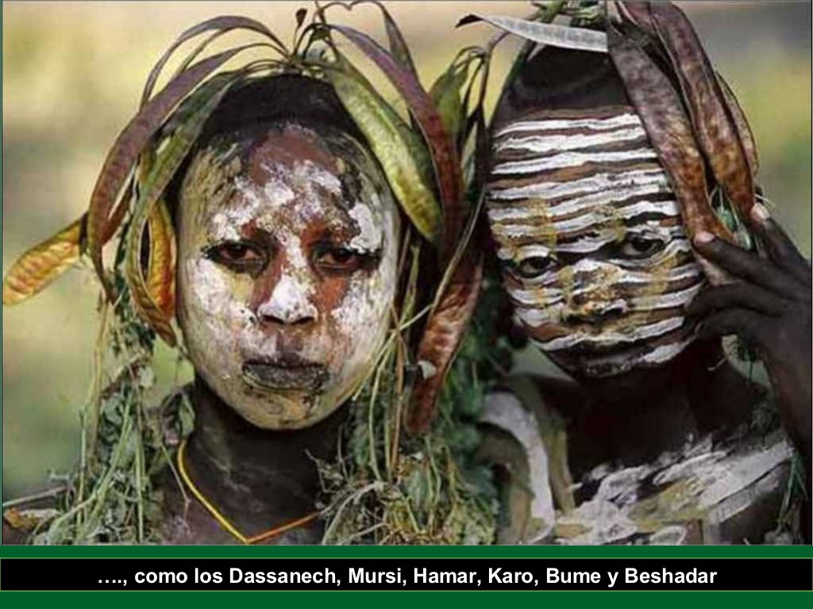

Slide 16
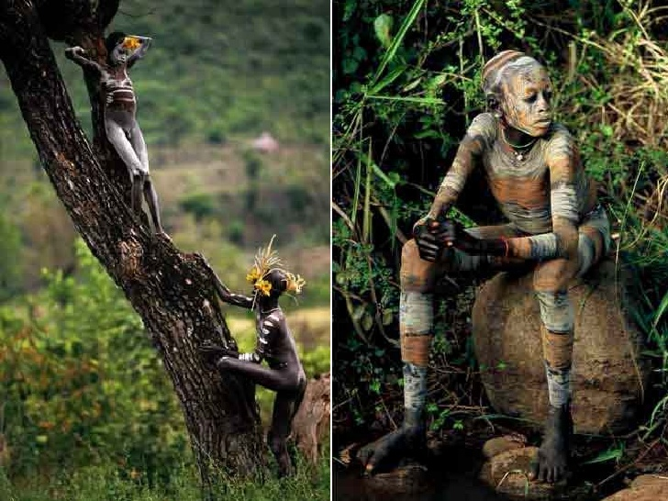

Slide 17
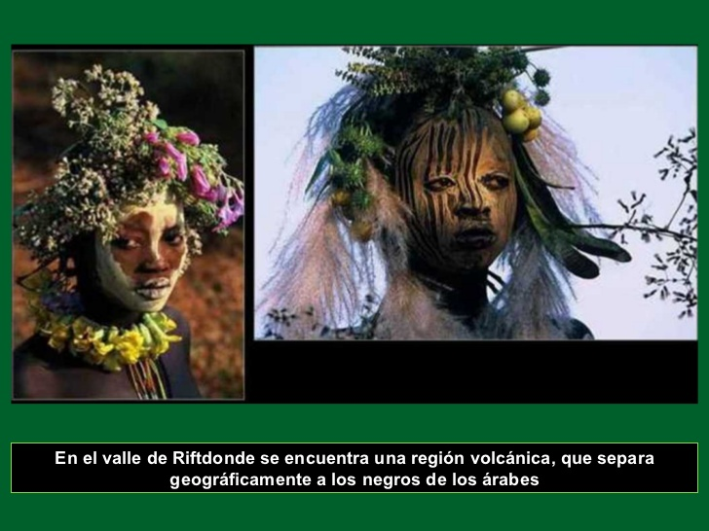

Slide 18
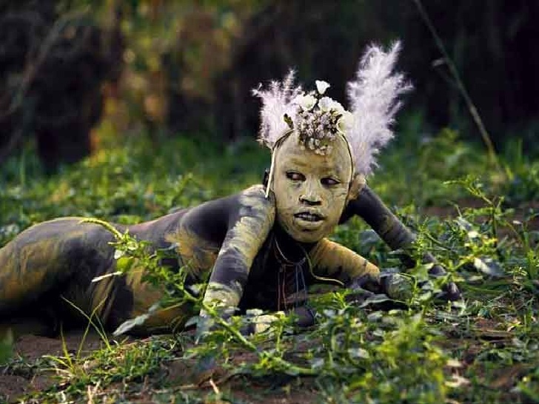

Slide 19
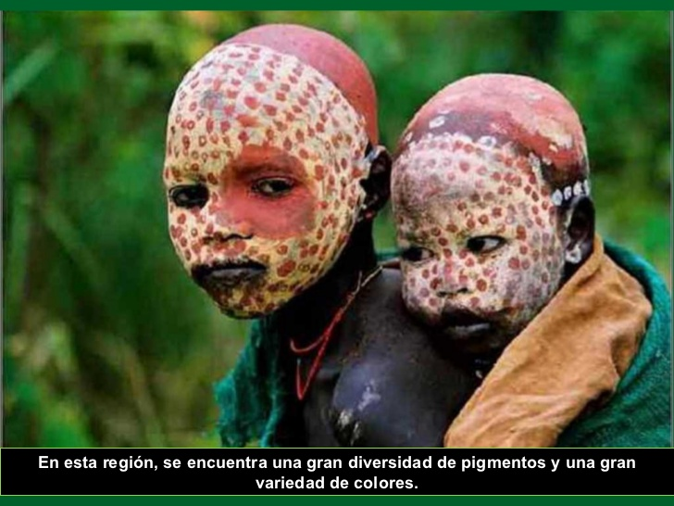

Slide 20
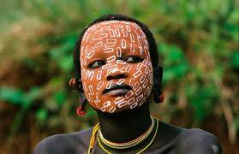

Slide 21
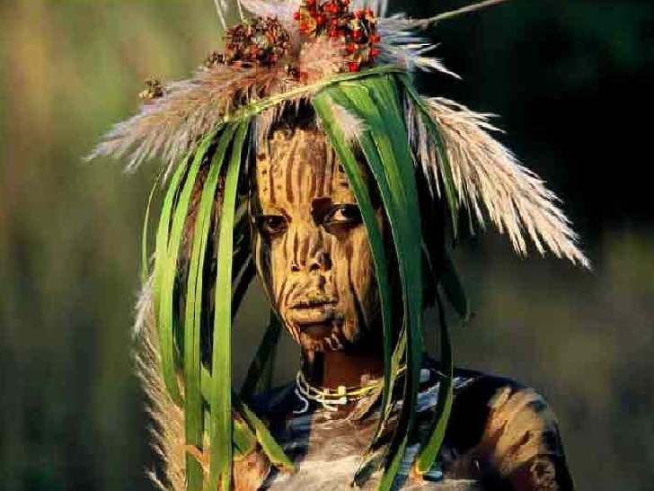

Slide 22
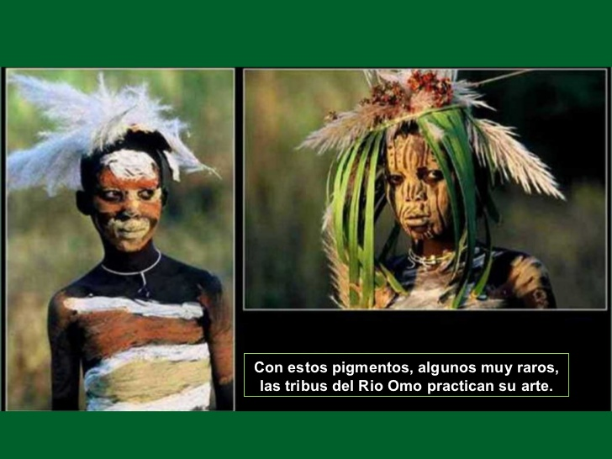

Slide 23
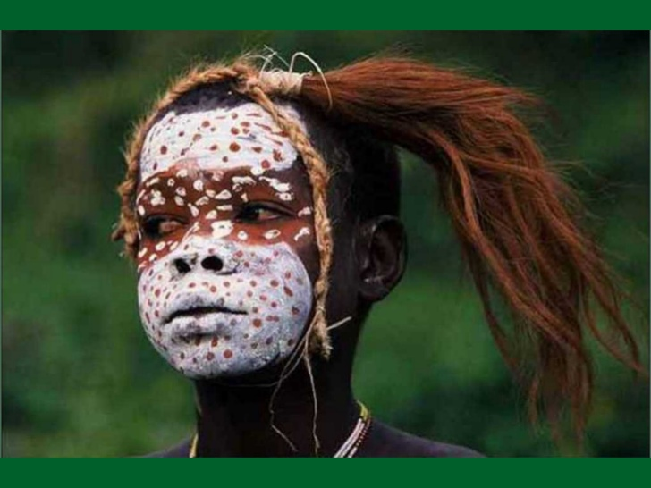

Slide 24
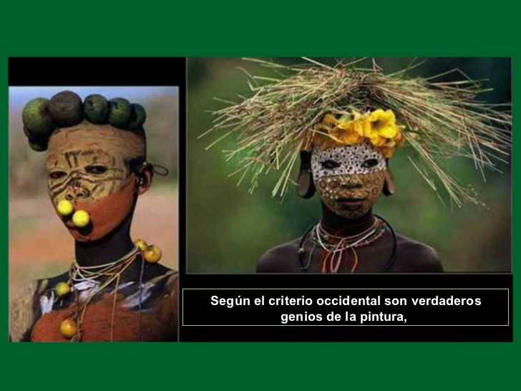

Slide 25
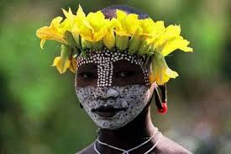

Slide 26
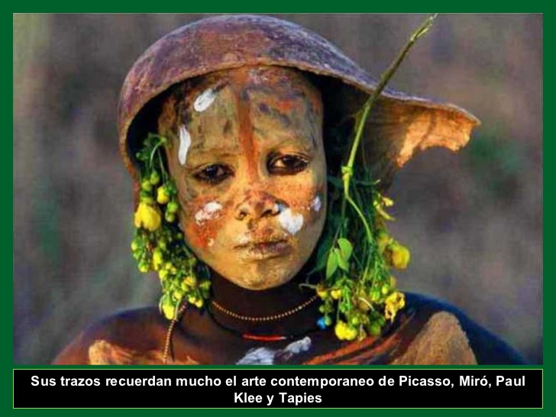

Slide 27
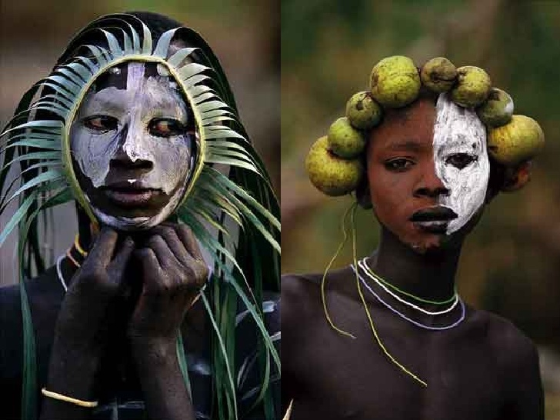

Slide 28
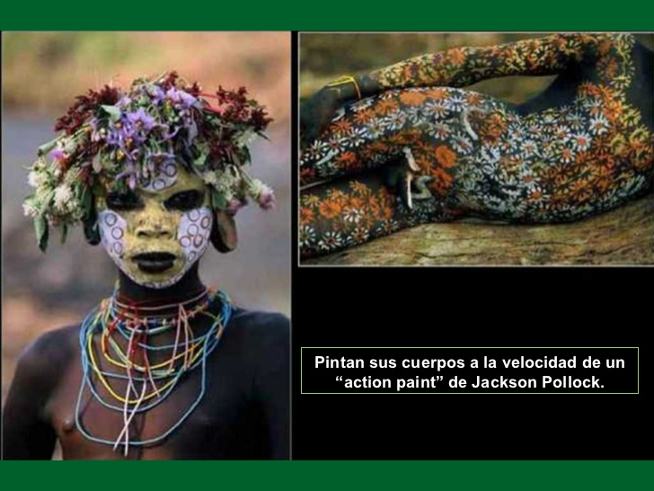

Slide 29
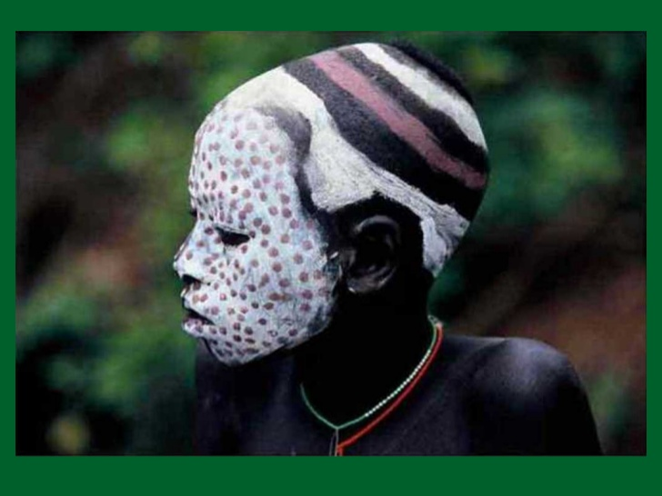

Slide 30
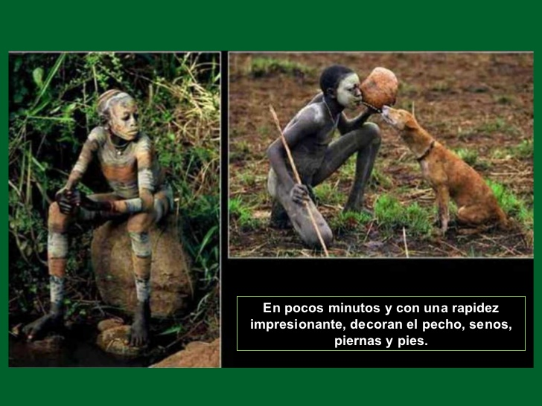

Slide 31
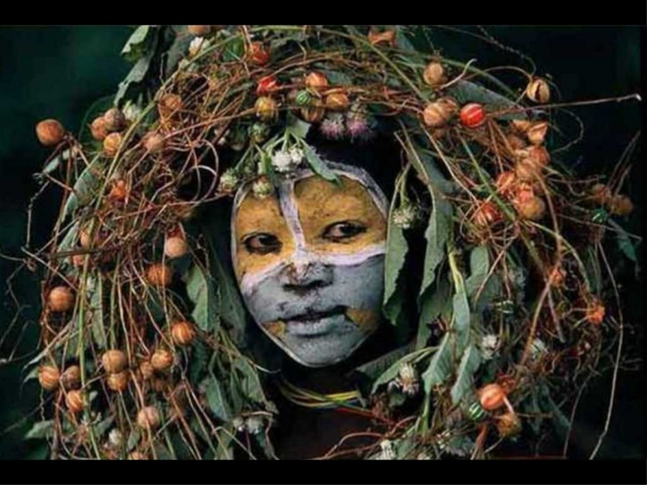

Slide 32
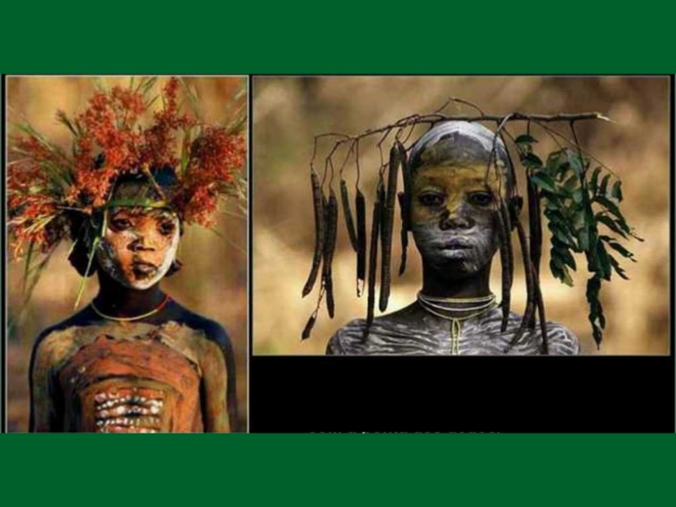

Slide 33
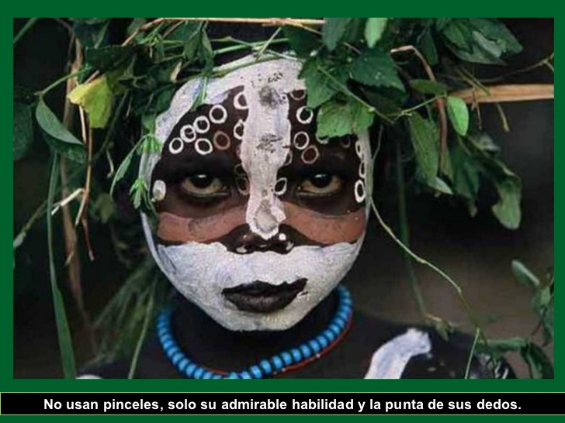

Slide 34
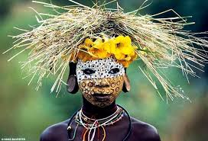

Slide 35
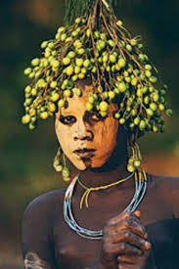
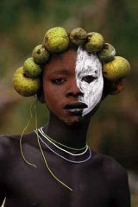

Slide 36
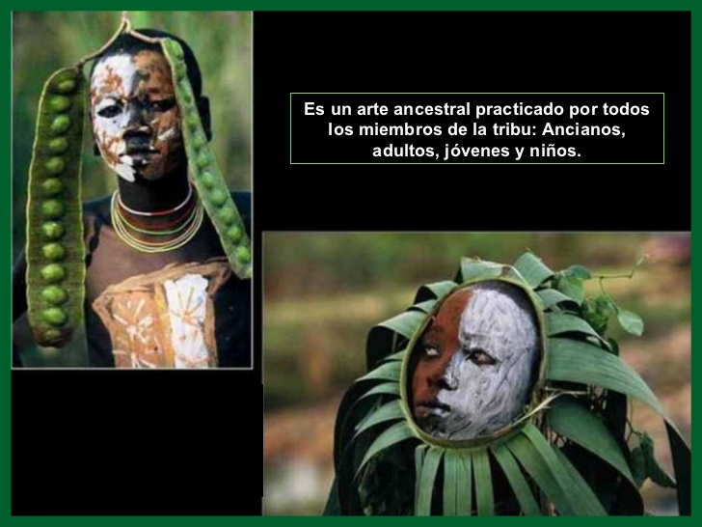

Slide 37
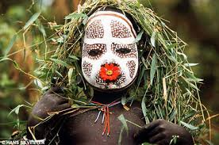

Slide 38
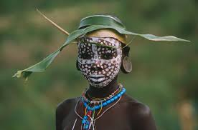

Slide 39
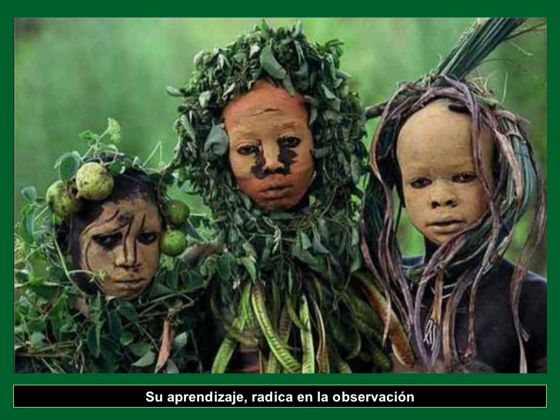

Slide 40
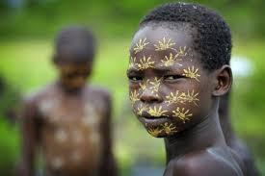

Slide 41
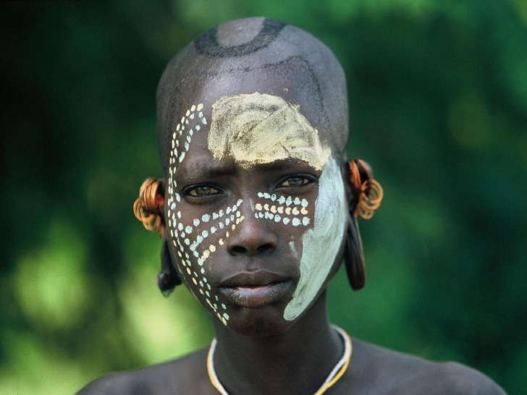

Slide 42
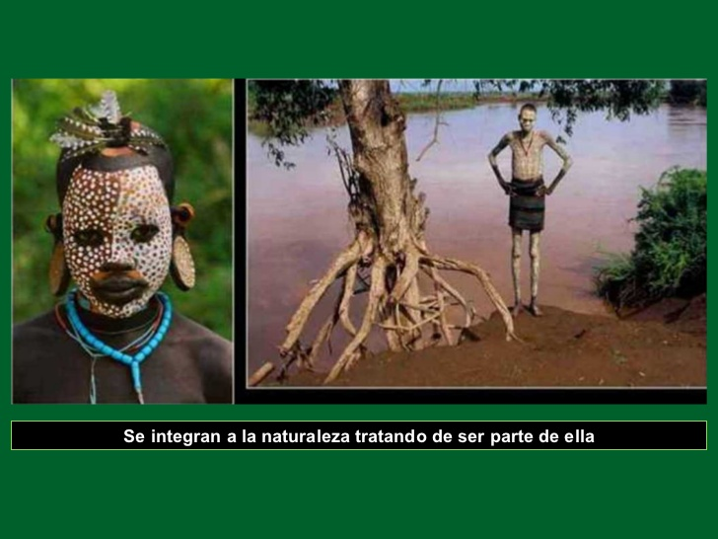

Slide 43
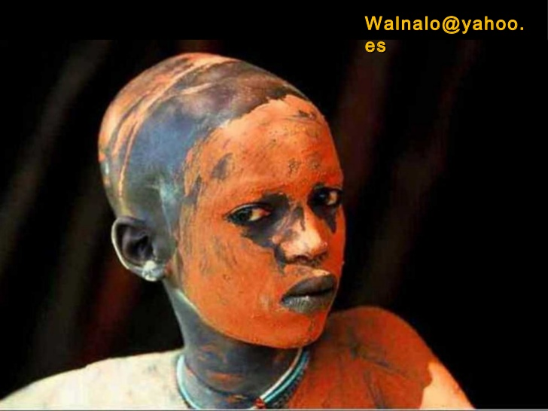

Slide 44
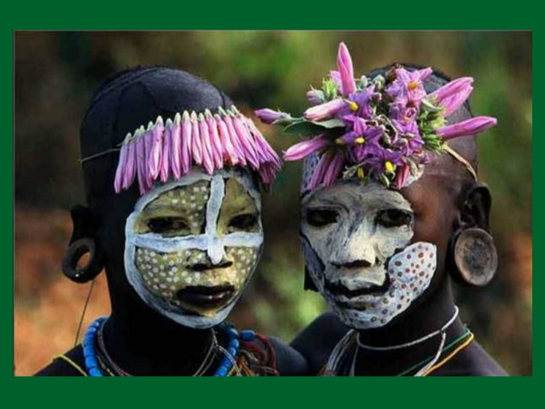

Slide 45
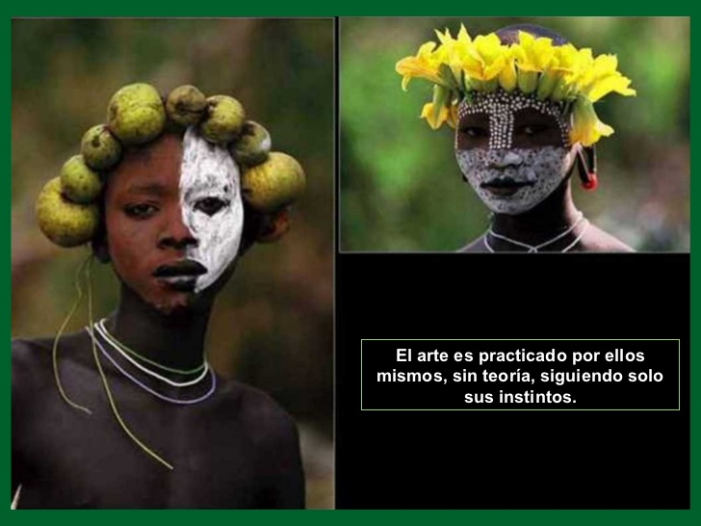

Slide 46
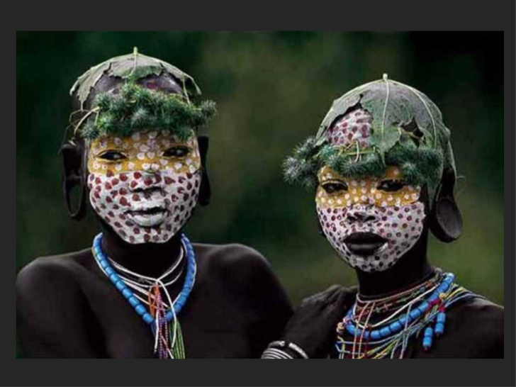

Slide 47
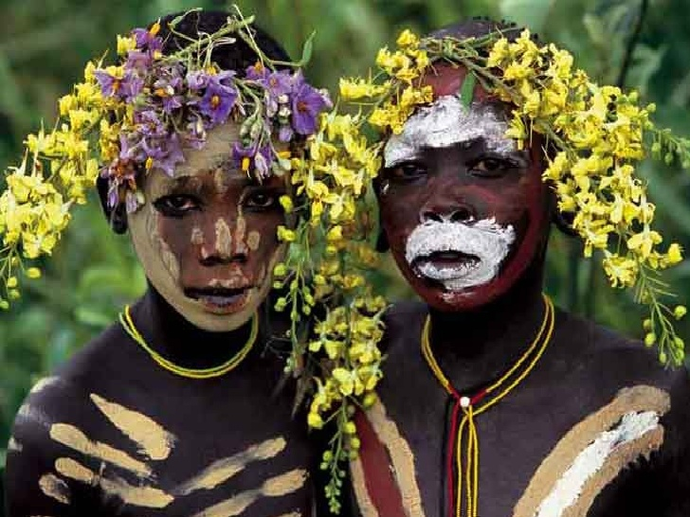

Slide 48
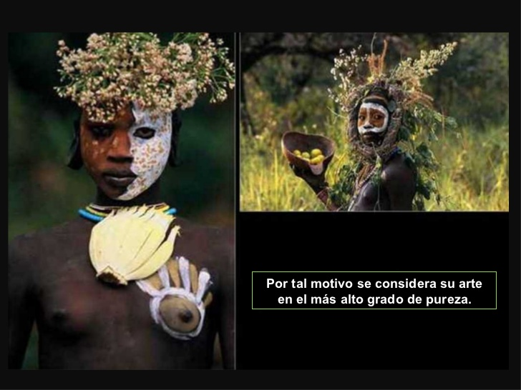

Slide 49
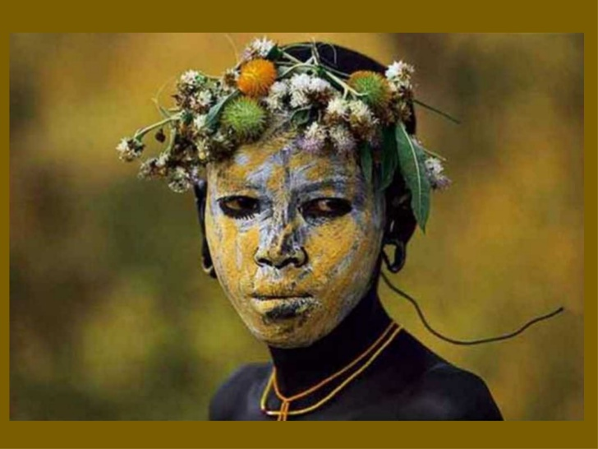

Slide 50
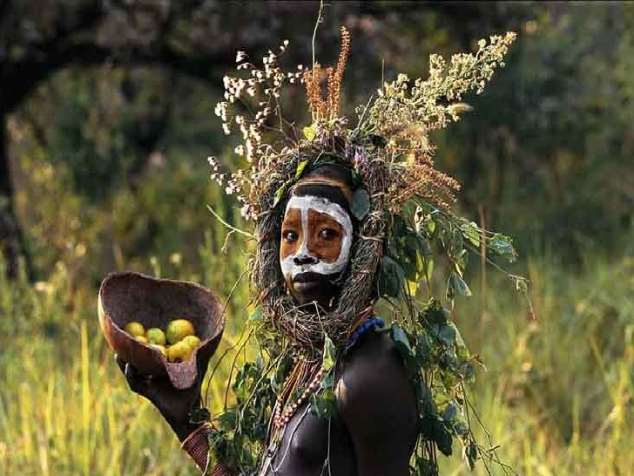

Slide 51
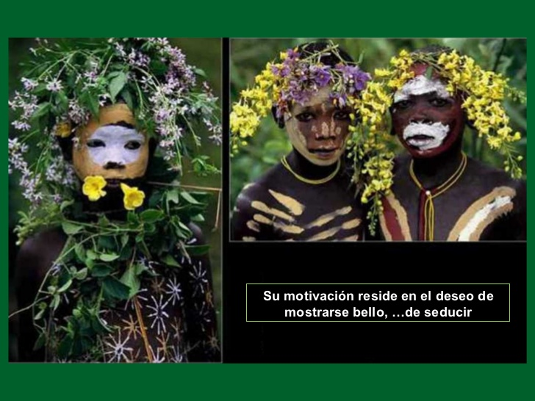

Slide 52
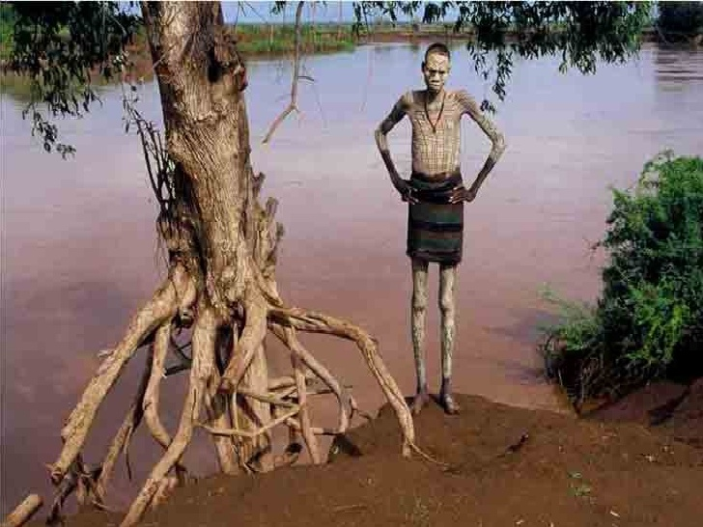

Slide 53
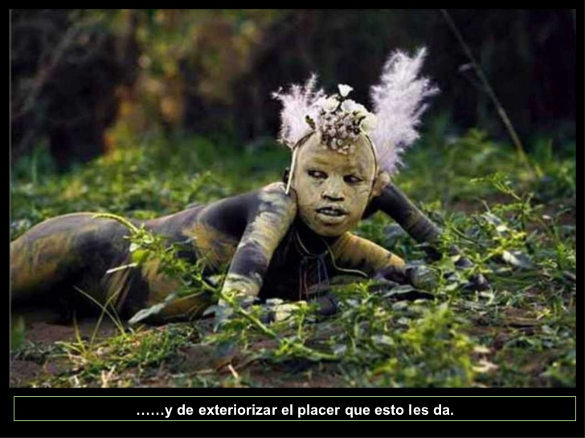

Slide 54
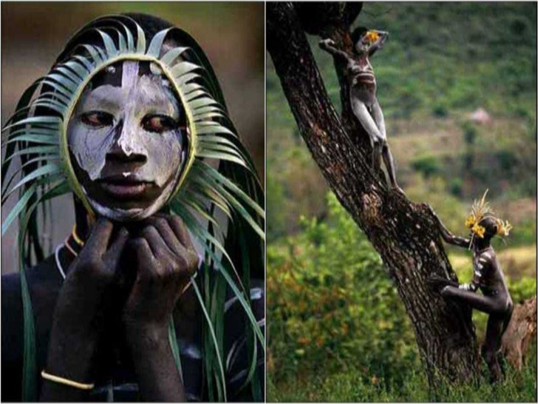

Slide 55


Slide 56


Slide 57



Slide 58


Slide 59


Slide 60

Hoy es lunes, 12 de febrero de 2018
Ahora mismo son las 11:38 horas.
UN FUERTE
ABRAZO,
QUE TENGAS
UN BUEN DIA

Slide 61







¿Te ha gustado?
Puedes ver más entrando
Aquí
Además puedes recibir powerpoints en tu correo electrónico suscribiéndote aquí:

